Slide 1
4과목-프로그래밍 언어 활용
(Part 2. 프로그래밍 언어 활용-2)

Slide 2
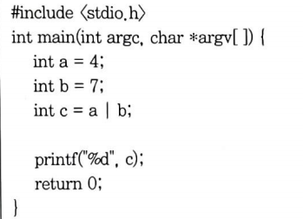
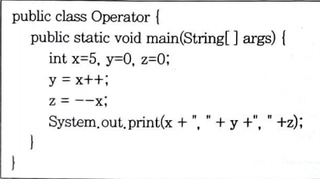
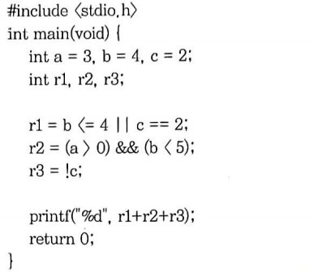
프로그래밍 언어 활용-SEC_03(연산자) 기출 및 출제 예상 문제
기출 및 출제 예상 문제(연산자)
다음 JAVA 프로그램이 실행되었을 때의 결과는?
① 5, 5, 5 ② 5, 6, 5
③ 6, 5, 5 ④ 5, 6, 4
2. C언어에서 산술 연산자가 아닌 것은?
① % ② *
③ / ④ =
3. 다음 C언어 프로그램이 실행되었을 때의 결과는?
① 3 ② 4
③ 7 ④ 10
4. 다음 C언어 프로그램이 실행되었을 때의 결과는?
① 0 ② 1
③ 2 ④ 3

Slide 3
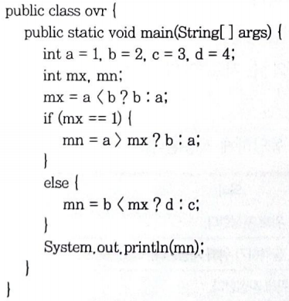

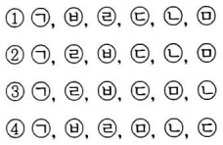
프로그래밍 언어 활용-SEC_03(연산자) 기출 및 출제 예상 문제
기출 및 출제 예상 문제(연산자)
5. 다음 중 JAVA에서 우선순위가 가장 낮은 연산자는?
① -- ② %
③ & ④ =
6. C언어에서 연산자 우선순위가 높은 것에서 낮은 것으로 바르게
나열된 것은?
7. C언어에서 비트 논리 연산자에 해당하지 않는 것은?
① ^ ② ?
③ & ④ ~
8. 다음 JAVA 프로그램이 실행되었을 때의 결과는?
① 1 ② 2
③ 3 ④ 4

Slide 4

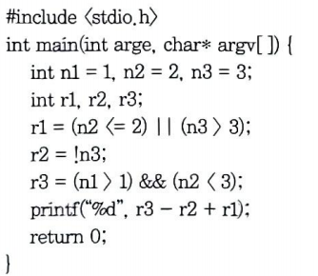
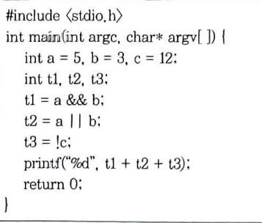
프로그래밍 언어 활용-SEC_03(연산자) 기출 및 출제 예상 문제
기출 및 출제 예상 문제(연산자)
9. C언어에서 정수 변수 a, b에 각각 1, 2가 저장되어 있을 때 다음 식의 연산 결과로 옳은 것은?
① 0 ② 1
③ 3 ④ 5
10. 다음 C언어 프로그램이 실행되었을 때, 실행 결과는?
① 0 ② 1
③ 2 ④ 3
11. 다음 프로그램의 실행 결과에 의해 변수 a와 b에 저장된 값은?
(단, "<<"는 왼쪽 시프트, ">>"는 오른쪽 시프트를 의미한다.)
① a = 4, b = 256 ② a = 8, b = 128
③ a = 32, b = 32 ④ a = 64, b = 16
12. 다음 C언어 프로그램이 실행되었을 때, 실행 결과는?
① 0 ② 2
③ 5 ④ 14

Slide 5
프로그래밍 언어 활용-SEC_03(연산자) 기출 및 출제 예상 문제
기출 및 출제 예상 문제(연산자)
13. C언어에서 두 개의 논리 값 중 하나라도 참이면 1을, 모두
거짓이면 0을 반환하는 연산자는?
① || ② &&
③ ** ④ !=
.

Slide 6
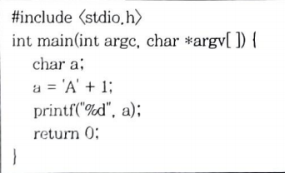
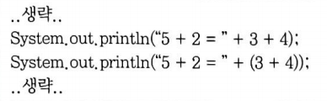
프로그래밍 언어 활용-SEC_04(데이터 입·출력) 기출 및 출제 예상 문제
기출 및 출제 예상 문제(데이터 입·출력)
1. Java에서 사용되는 출력 함수가 아닌 것은?
① System.out.print()
② System.out.println()
③ System.out.printing()
④ System.out.printf()
2. 다음 JAVA 코드 출력문의 결과는?
① 5 + 2 = 34 ② 5 + 2 + 3 + 4
5 + 2 = 34 5 + 2 = 7
③ 7 = 7 ④ 5 + 2 = 34
7 + 7 5 + 2 = 7
3. 다음 C언어 프로그램이 실행되었을 때의 결과는?
① 1 ② 11
③ 66 ④ 9
4. 다음 중 C언어에서 문자열을 출력하기 위해 사용되는 것은?
① %x ② %d
③ %s ④ %h

Slide 7
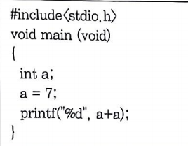
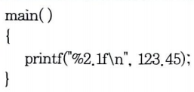
프로그래밍 언어 활용-SEC_04(데이터 입·출력) 기출 및 출제 예상 문제
기출 및 출제 예상 문제(데이터 입·출력)
5. 다음 C언어 프로그램을 실행한 결과 출력되는 값은?
① 11 ② 12
③ 13 ④ 14
6. 다음은 C언어 프로그램이다. 실행 결과는?
① 123.4 ② error
③ 123.5 ④ 23.4
7. C언어에서 정수형 변수 a에 256이 저장되어 있다. 이를 7자리로 잡아 왼쪽으로 붙여 출력하려고 할 때, 적절한 printf() 내의 % 변환 문자 사용으로 알맞은 것은?
① %7f ② %7d
③ %-7d ④ %-7i
8. 다음에서 C언어의 입·출력 명령이 잘못 표현된 것은?
① getchar("%c", i);
② printf("%3d", i);
③ putchar(a);
④ scanf("%5d", &i);

Slide 8
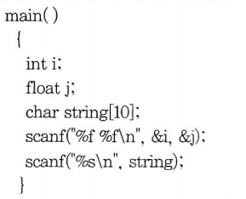
프로그래밍 언어 활용-SEC_04(데이터 입·출력) 기출 및 출제 예상 문제
기출 및 출제 예상 문제(데이터 입·출력)
9. 다음 중 잘못 구성된 것은?
① float j;
② char string[];
③ scanf("%f %f\n", &i, &j);
④ scanf("%s\n”, string);
10. 다음 중, C언어 제어문자에서 커서를 다음 줄 앞으로 이동 하는 제어문자는 무엇인가?
① \b ② \t
③ \n ④ \f
11. JAVA언어의 Scanner클래스를 이용하여 정수를 입력 받고자 할 때
사용되는 메소드는?
① next() ② nextLine()
③ nextInt() ④ nextFloat()

Slide 9
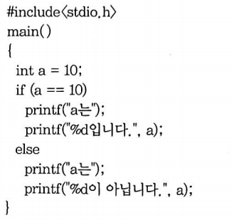
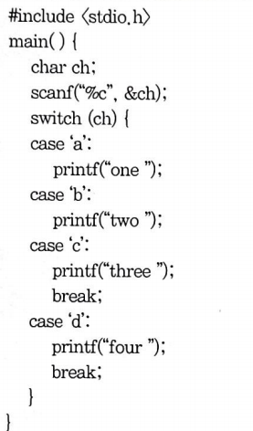
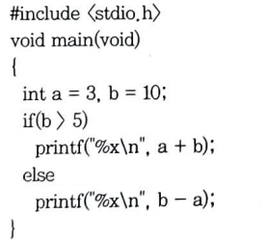
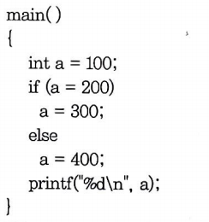
프로그래밍 언어 활용-SEC_05(제어문) 기출 및 출제 예상 문제
기출 및 출제 예상 문제(제어문)
1. 다음 C언어 프로그램 실행 후, 'c'를 입력하였을 때 출력 결과 는?
① one ② one two
③ three ④ one two three four
2. 다음 C프로그램의 출력 결과는?
① 7 ② 13
③ d ④ a
3. 다음 C 프로그램의 실행 결과는?
① a는 10입니다.
② error 발생
③ a는 10이 아닙니다.
④ 10입니다.
4. 다음 C 프로그램을 실행했을 경우 출력되는 값은 얼마인가?
① 100 ② 200
③ 300 ④ 400

Slide 10
프로그래밍 언어 활용-SEC_05(제어문) 기출 및 출제 예상 문제
기출 및 출제 예상 문제(제어문)
5. 'switch(a)~'로 시작하는 명령문이 있다고 할 때, 다음 설명
중 틀린 것은?
① a의 값에 따라 실행할 명령문이 달라진다.
② a의 값으로 실수형도 가능하다.
③ a와 일치하는 레이블이 없으면 default 이하의 명령을 실행 한다.
④ switch문 안에 switch문을 또 쓸 수 있다.
6. 다음 중, 프로그램 실행 중 현재 위치에서 원하는 다른 문장 으로 건너뛰어 수행을 계속하기 위해 사용하는 제어문은?
① if문 ② switch문
③ else문 ④ goto문
.

Slide 11
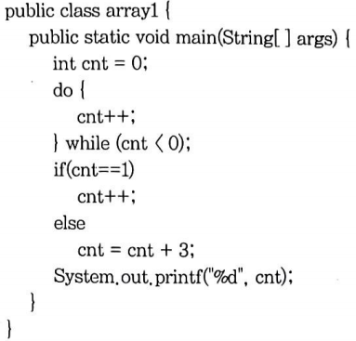
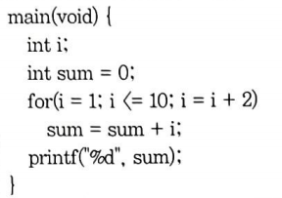
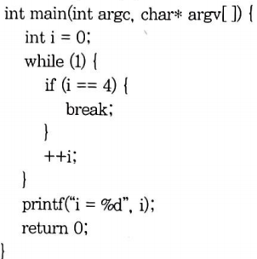
프로그래밍 언어 활용-SEC_06(반복문) 기출 및 출제 예상 문제
기출 및 출제 예상 문제(반복문)
1. 다음 C 프로그램의 결과 값은?
① 15 ② 19
③ 25 ④ 27
2. C언어의 FOR문, COBOL 언어의 PERFORM문에 해당하는 것은?
① 반복문 ② 종료문
③ 입출력문 ④ 선언문
3. 다음 JAVA 프로그램이 실행되었을 때의 결과는?
① 2 ② 3
③ 4 ④ 5
4. 다음 C언어 프로그램이 실행되었을 때, 실행 결과는?
① i = 0 ② i = 1
③ i = 3 ④ i = 4

Slide 12
프로그래밍 언어 활용-SEC_06(반복문) 기출 및 출제 예상 문제
기출 및 출제 예상 문제(반복문)
5. C언어에서 반복 처리를 위한 명령문이 아닌 것은?
① for ② while
③ continue ④ do~while
6. 프로그램 언어의 문장 구조 중 성격이 다른 하나는?
① while(expression) statement;
② for(expression-1; expression-2; expression-3)
statement;
③ if(expression) statement-1; else statement-2;
④ do {statement;} while(expression);
if~else 구문은 제어문 중 분기문에 속한다.
7. C언어의 do~while문에 대한 설명 중 틀린 것은?
① 문의 조건이 거짓인 동안 루프처리를 반복한다.
② 문의 조건이 처음부터 거짓일 때도 문을 최소 한번은 실행한다.
③ 무조건 한 번은 실행하고 경우에 따라서는 여러 번 실행하는 처리에 사용하면 유용하다.
④ 문의 맨 마지막에 ";"이 필요하다.
8. C 언어의 제어 구조(Control Structure)에서 문장을 실행한 다음, 조건을 검사하여 반복 실행의 여부를 결정하는 문은?
① for문 ② while문
③ do~while문 ④ switch~case 문

